Slide 1
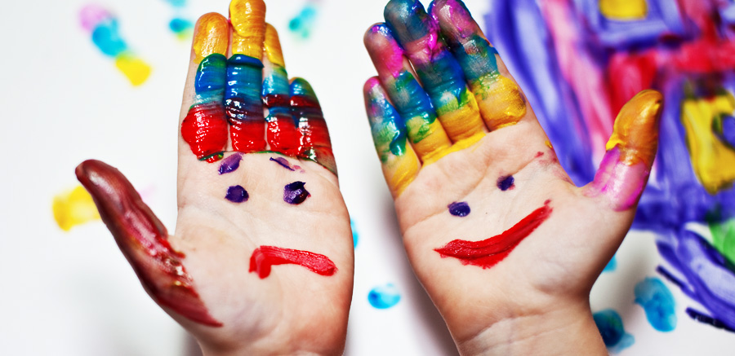
МБДОУ «Детский сад №11
г. Калининска Саратовской области»
Шаг в будущее или приемы арт- терапии в работе с дошкольниками.
Моя педагогическая находка.
Воспитатель Зибарева Людмила Анатольевна

Slide 2
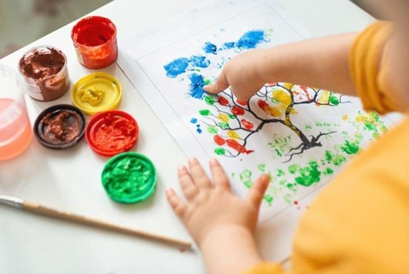
Василий Александрович Сухомлинский утверждал, что “…забота о здоровье ребенка-это не просто комплекс санитарно-гигиенических норм и правил… и не свод требований к режиму, питанию, труду, отдыху. Это, прежде всего забота о гармонической полноте всех физических и духовных сил, и венцом этой гармонии является радость творчества”.

Slide 3
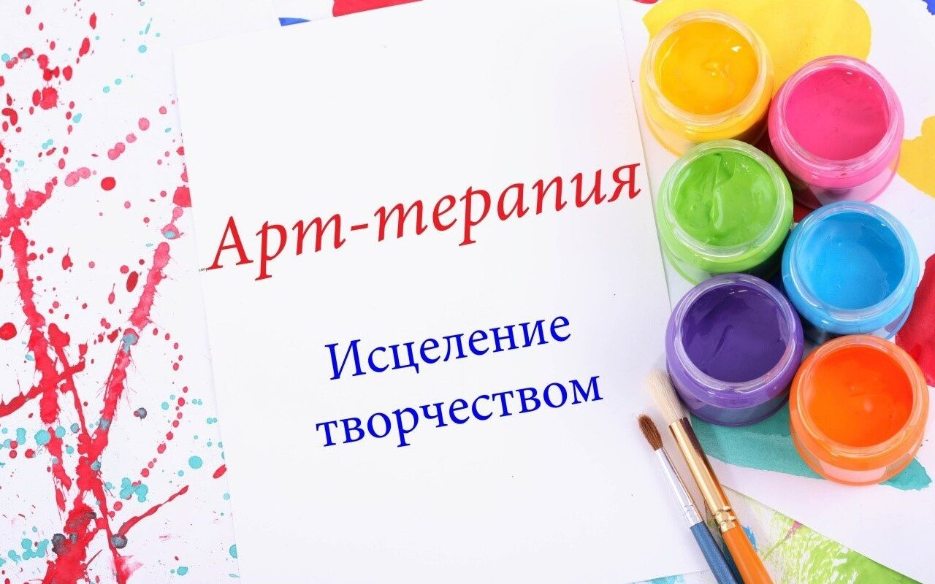
Термин «арт- терапия» стал использоваться в нашей стране сравнительно недавно. С английского языка это понятие можно перевести как «лечение, основанное на занятиях художественным (изобразительным) творчеством...» Однако на практике арт- терапия далеко не всегда связана с лечением в строгом медицинском смысле слова. Хотя лечебные задачи, несомненно, ей свойственны, существует много примеров применения арт- терапии скорее как средства психической гармонизации и развития человека (например, в образовательной практике), как пути к разрешению социальных конфликтов или с другими целями.

Slide 4
Арт- терапевтические занятия с детьми позволяют решать следующие важные задачи:
Развивающие. Благодаря использованию различных форм художественной экспрессии складываются условия, при которых каждый ребенок переживает успех в той или иной деятельности, самостоятельно справляется с трудной ситуацией. Дети учатся открытости в общении, спонтанности. В целом происходит личностный рост, обретается опыт новых форм деятельности, развиваются способности к творчеству, саморегуляции чувств и поведения.
Воспитательные. Взаимодействие строится таким образом, чтобы дети учились корректному общению, сопереживанию, бережным взаимоотношениям со сверстниками и взрослыми. Это способствует нравственному развитию личности, обеспечивает ориентацию в системе моральных норм, усвоение этики поведения. Происходит более глубокое понимание себя, своего внутреннего мира (мыслей, чувств, желаний). Складываются открытые, доверительные, доброжелательные отношения со значимыми взрослыми. Коррекционные. Достаточно успешно корректируется образ “Я”, улучшается самооценка, исчезают неадекватные формы поведения, налаживаются способы взаимодействия с другими людьми.

Slide 5
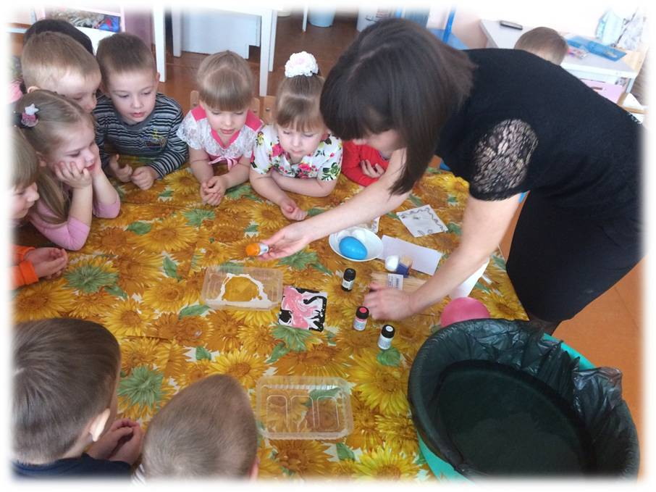
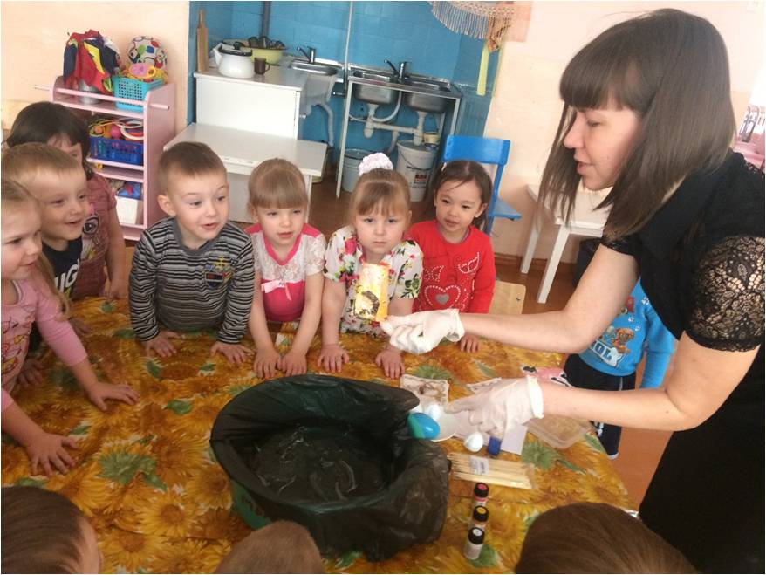
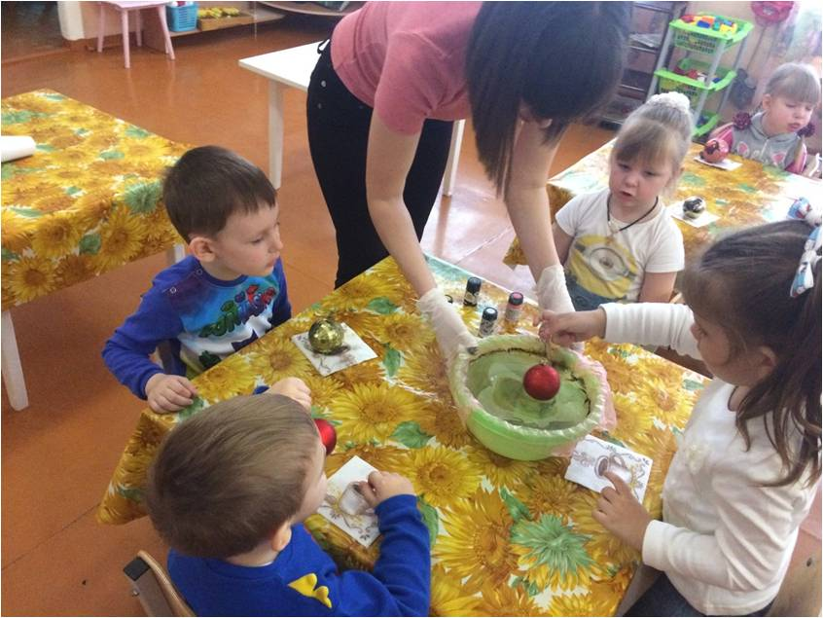
2019 год
Марморирование предметов

Slide 7
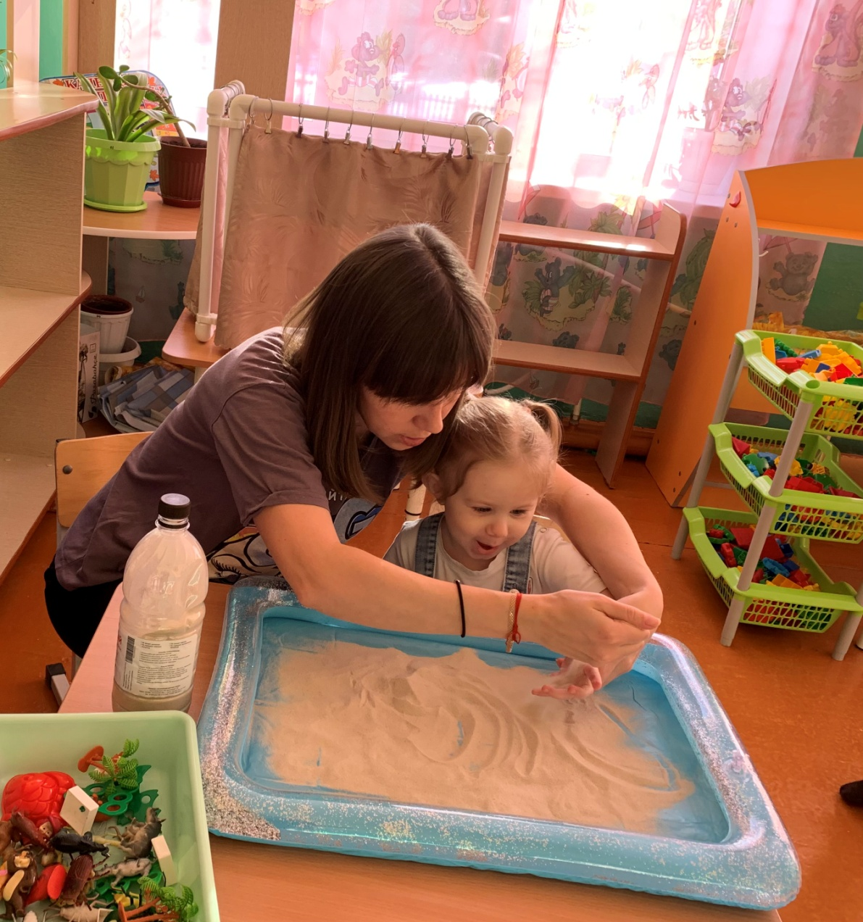
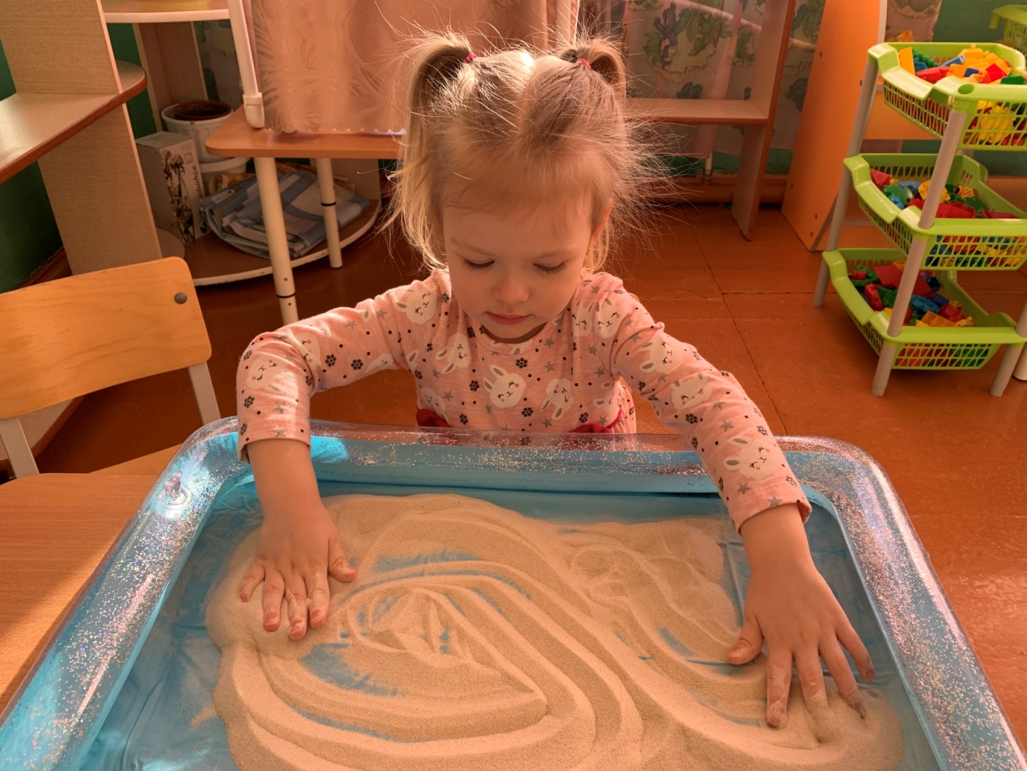
Песочная терапия
Концепция такой терапии использовалась М. Монтессори, основателем аналитической психотерапии Карлом Юнгом, английским педиатром Маргарет Ловенфельд и др. учеными

Slide 8
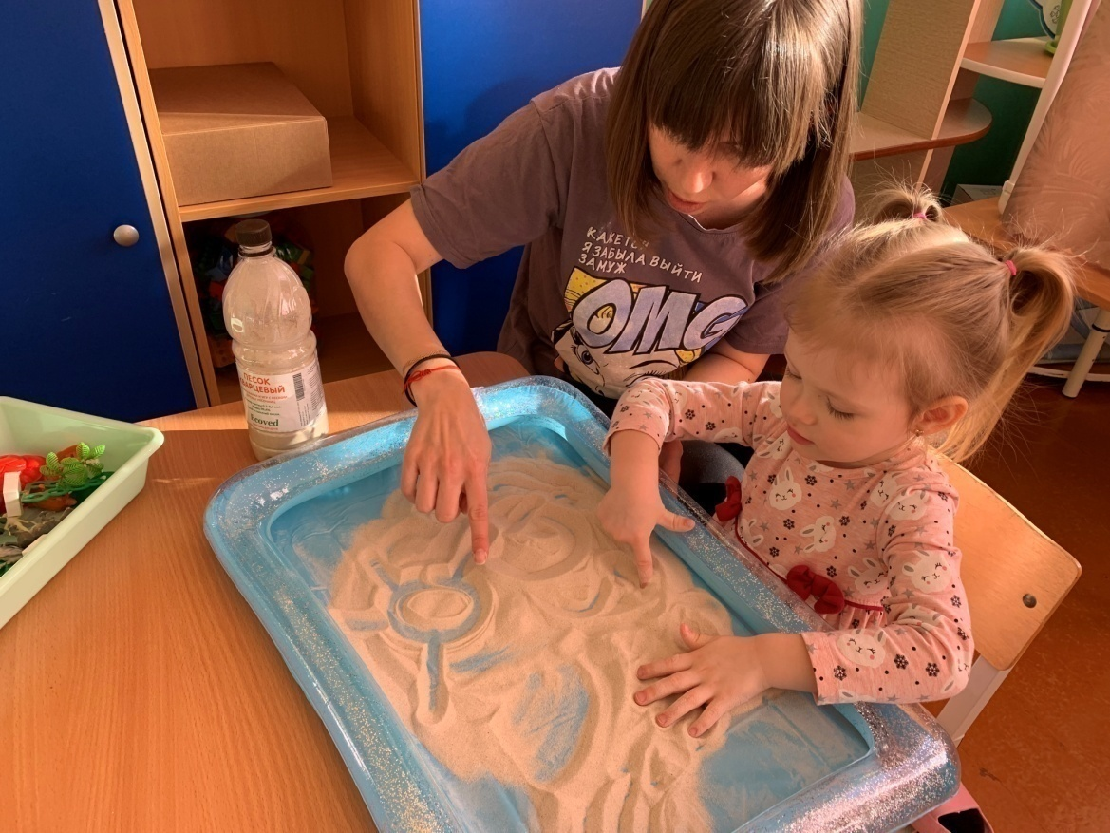
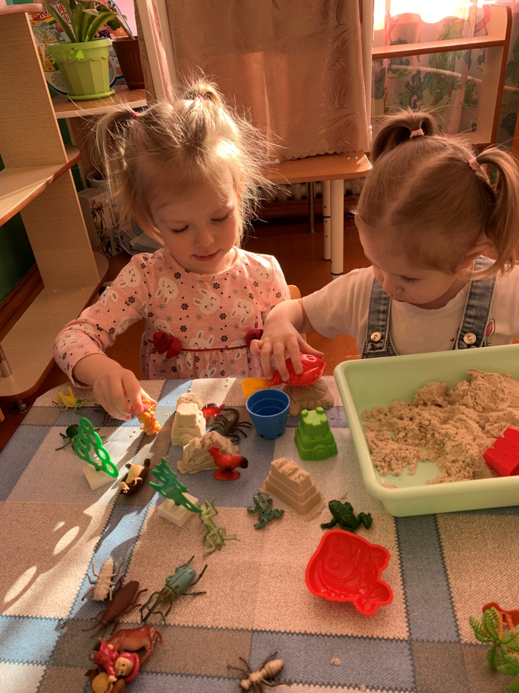
Кинетический песок
Кварцевый песок

Slide 9
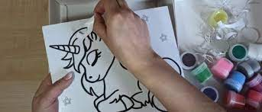
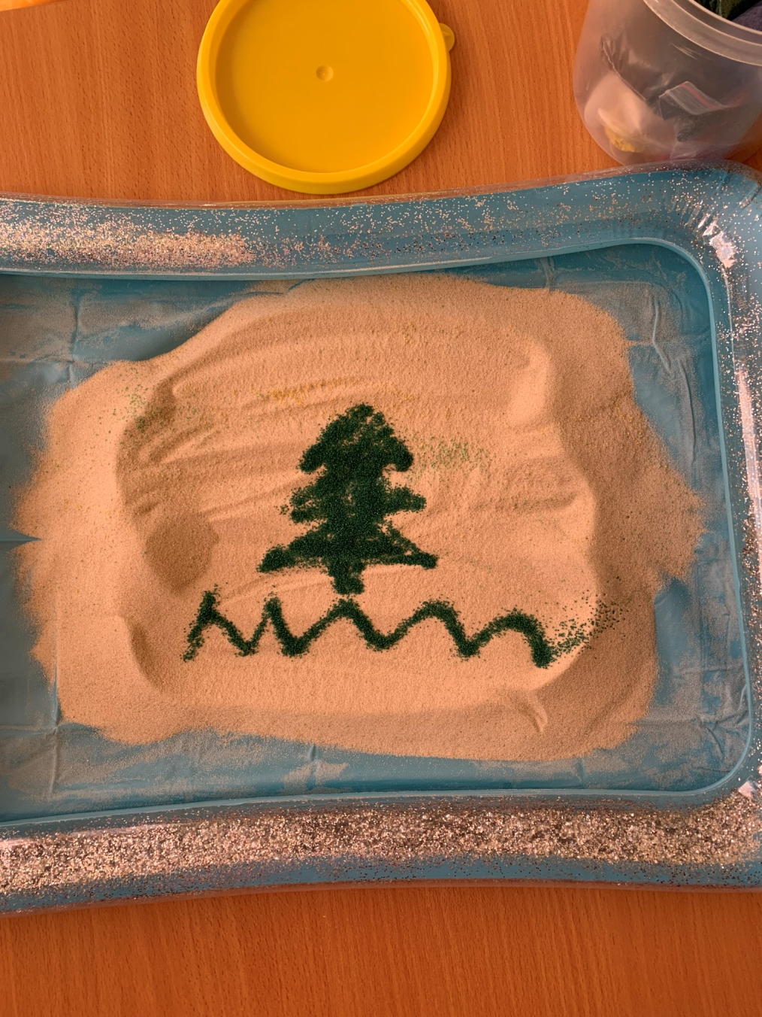
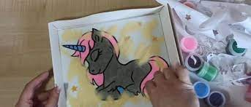
Рисование цветным песком

Slide 10
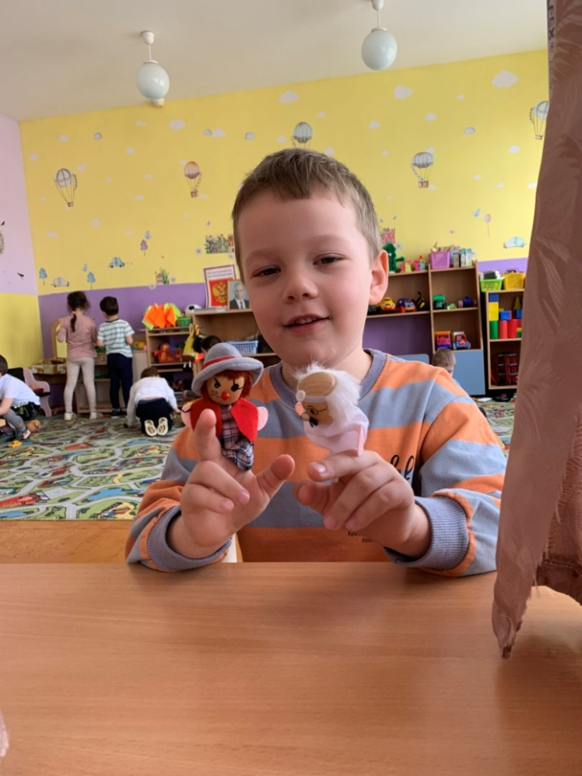
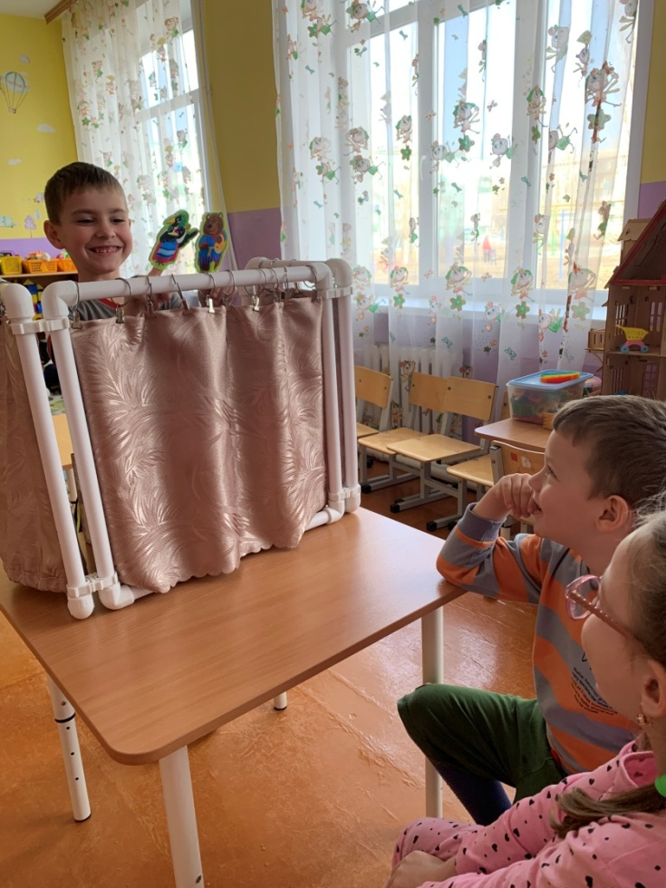
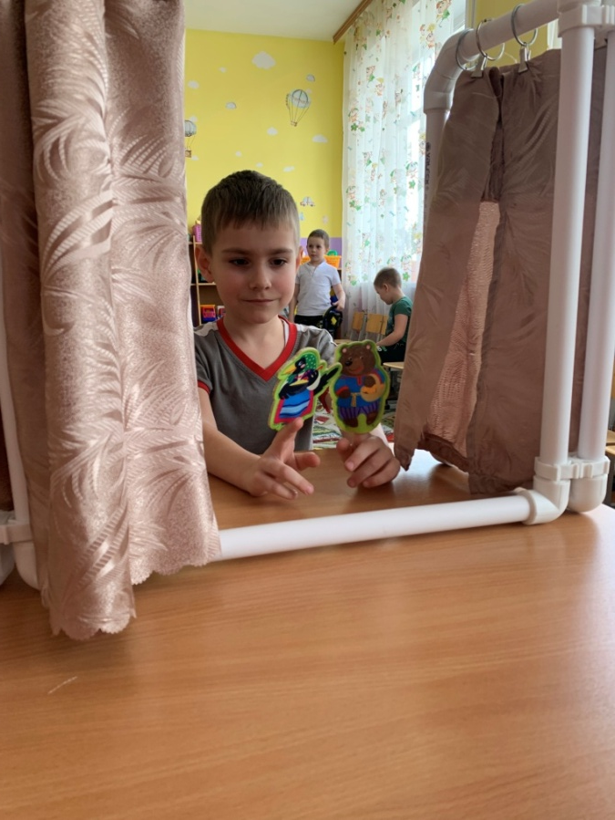
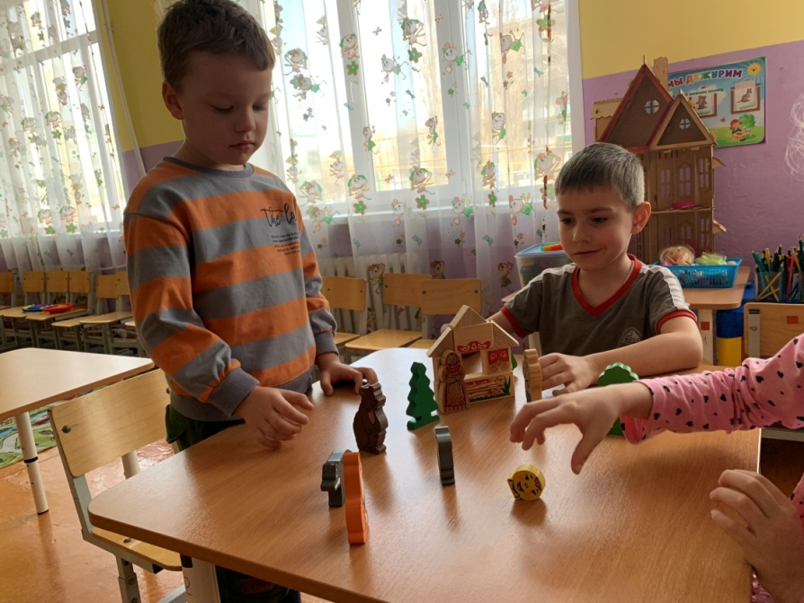
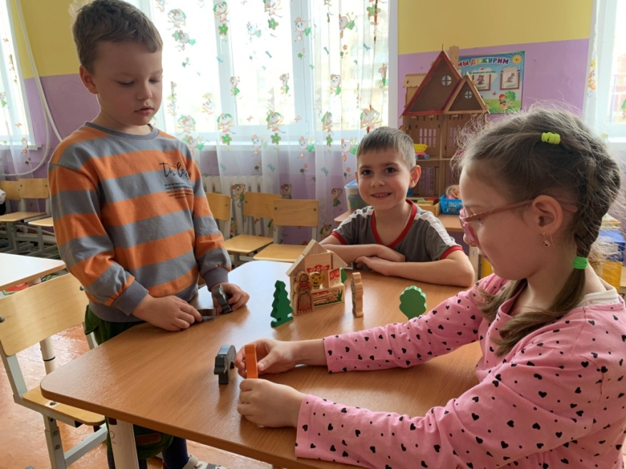
Сказкотерапия («лечение сказкой») – это комплексные занятия, которые нацелены на работу с чувствами, формирование ценностных основ личности, развитие творческих способностей ребёнка

Slide 11
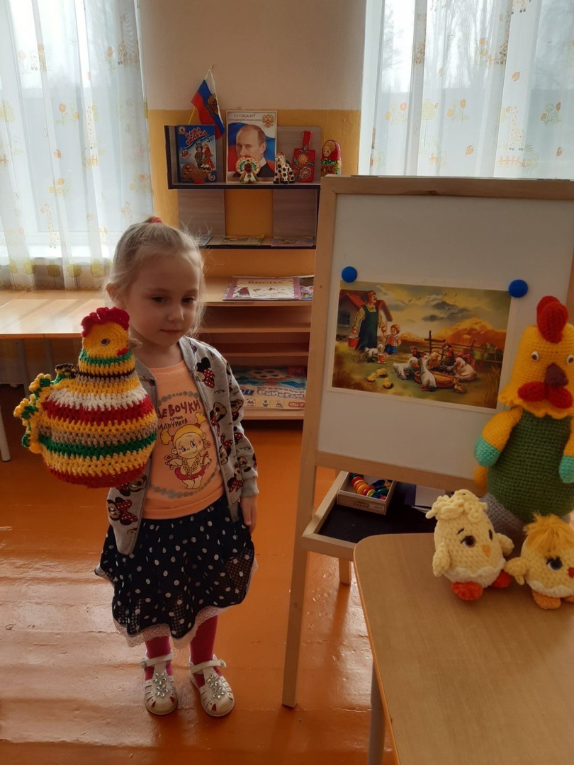
Разнообразны и приёмы сказкотерапии:
-чтение или рассказывание;
-пересказ по опорному плану;
-обсуждение и словесный анализ;
-рисование сказки;
-артикуляционная гимнастика, пальчиковая гимнастика и пальчиковый театр.
-дидактическая, ролевая, театрализованная, подвижная игра;
-сочинение собственных сказочных сюжетов;
-подготовка декораций, костюмов и масок к сказкам: рисование, аппликация, лепка и т.
-Сказка на песке.

Slide 12
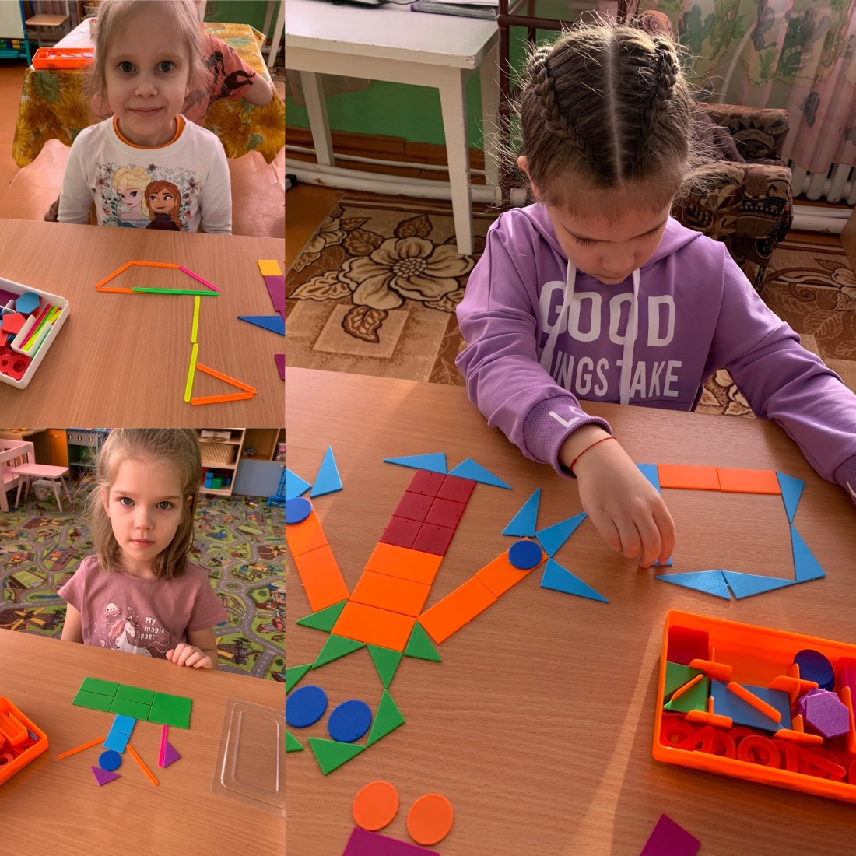
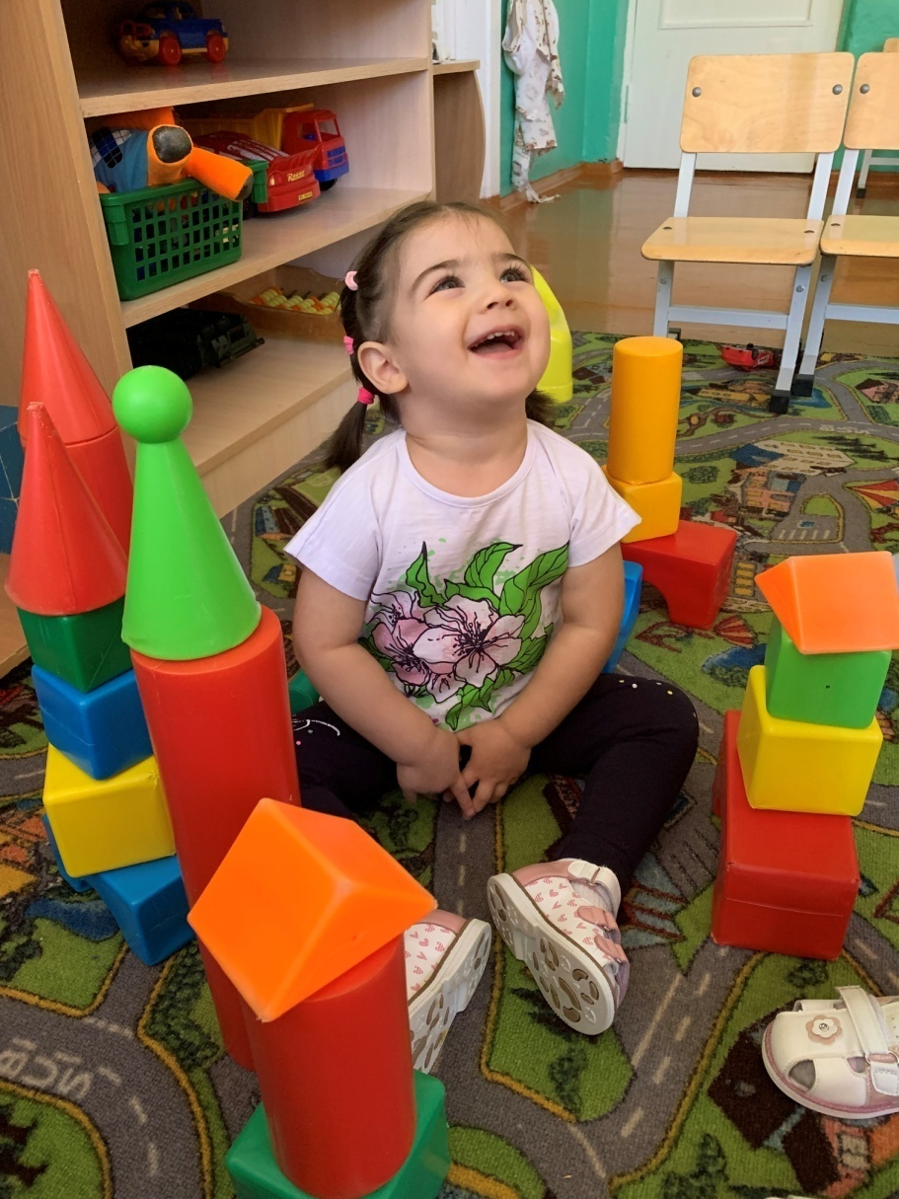
Термин «игротерапия» предполагает наличие игровой деятельности. В ходе игротерапии особое внимание уделяется коррекции детской агрессивности, тревожности и гиперактивности.

Slide 13
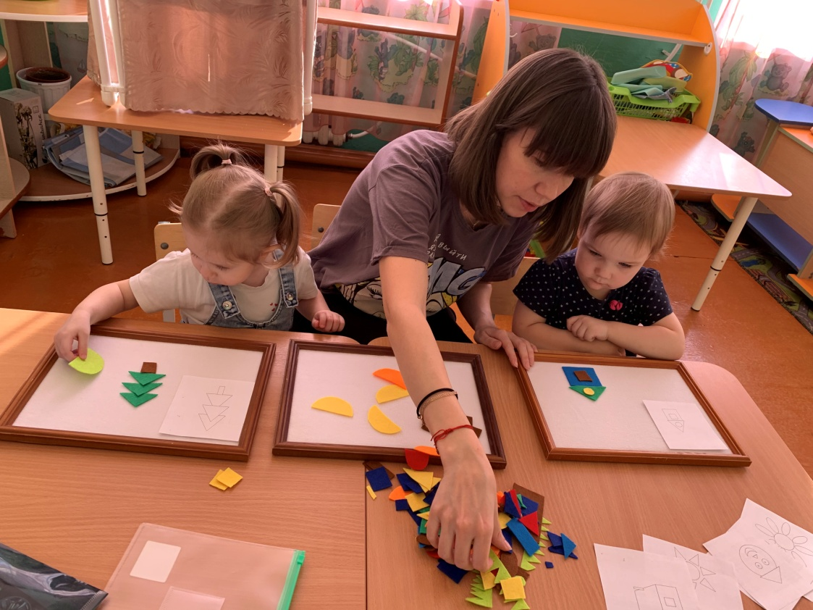
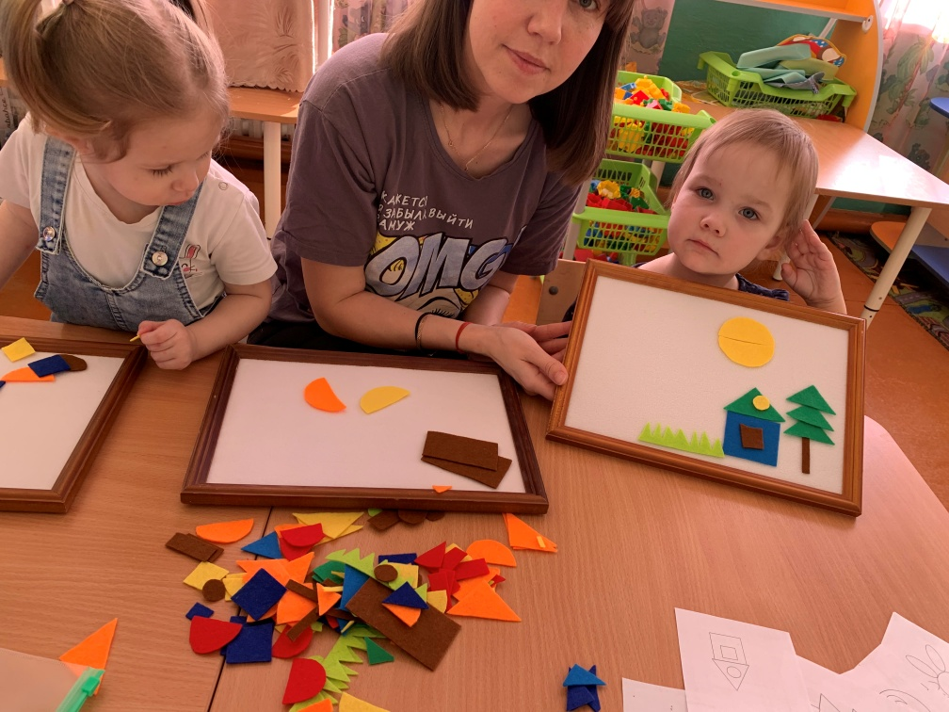
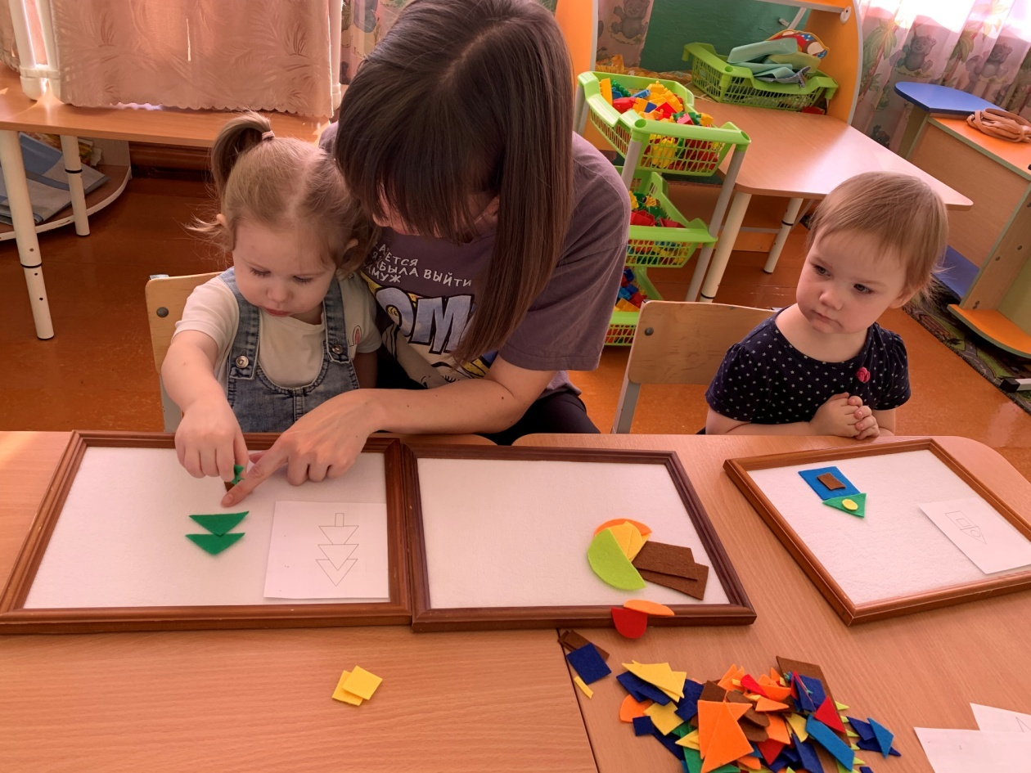

Slide 14
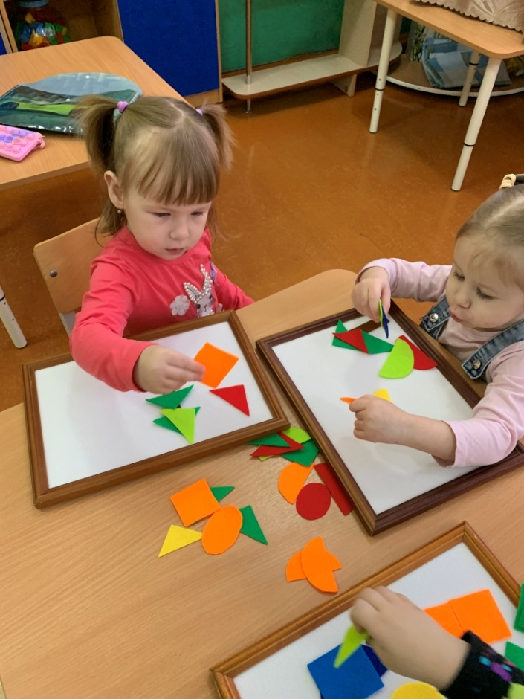
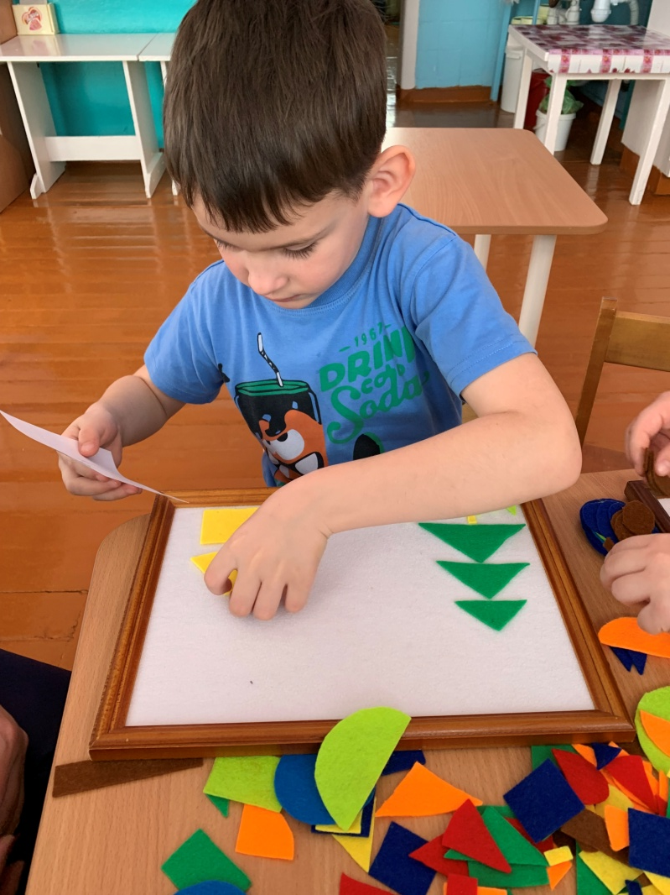
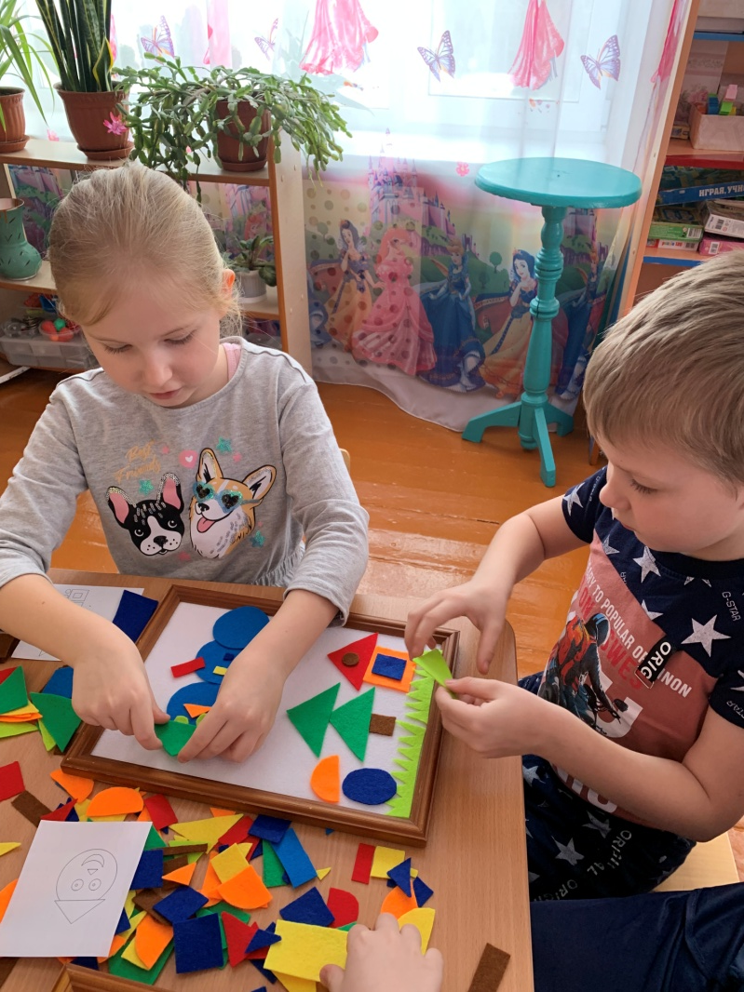

Slide 15
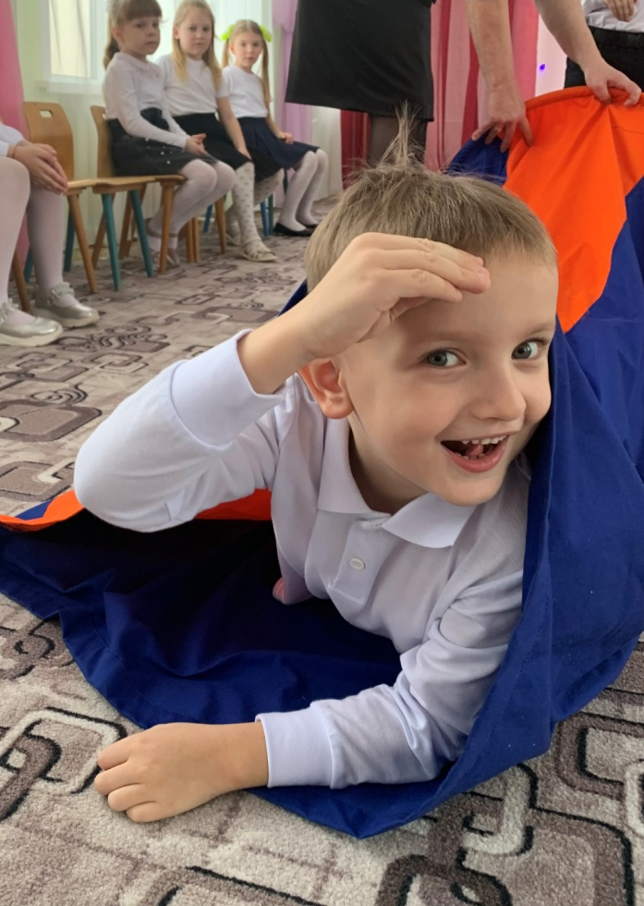
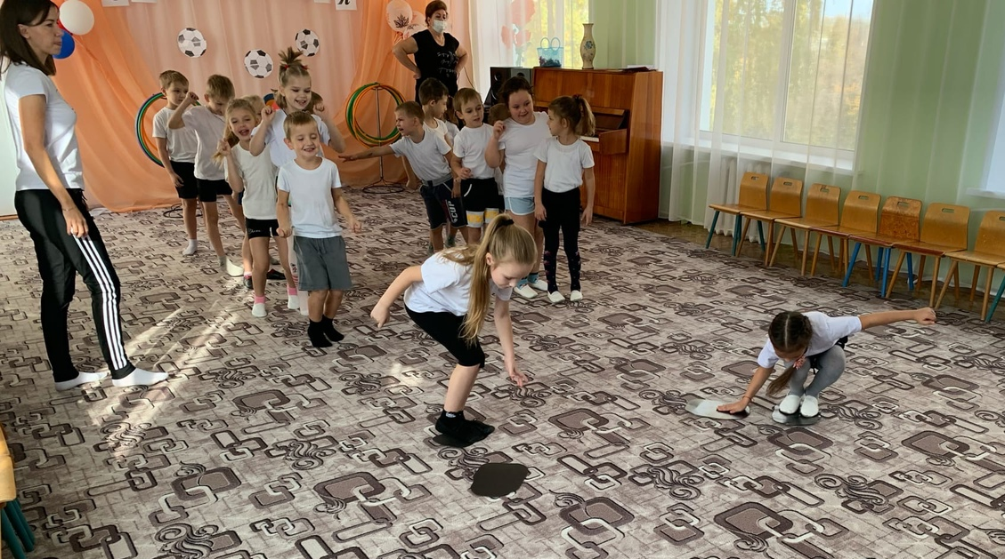
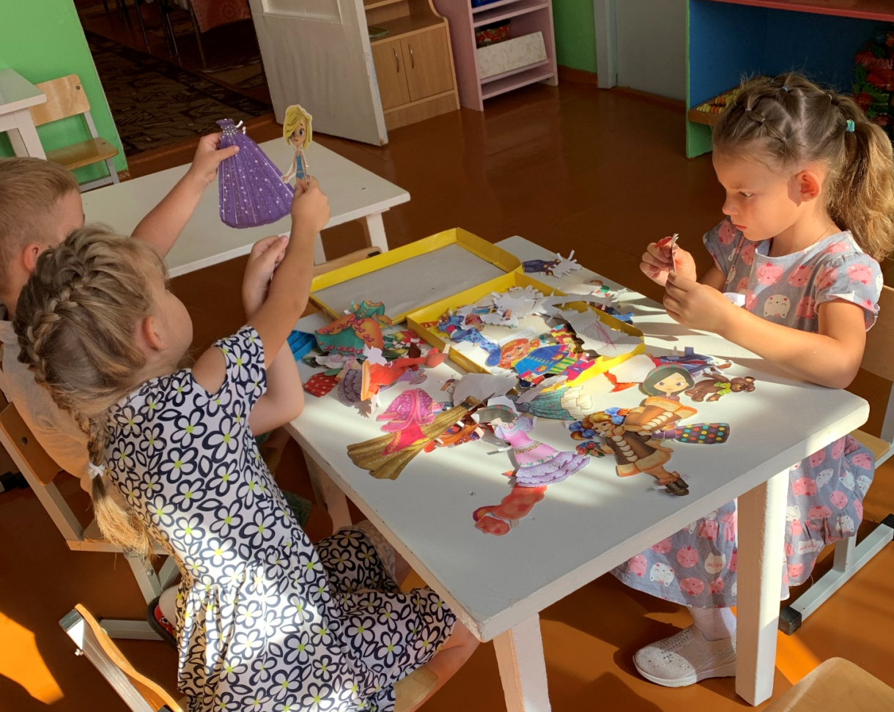
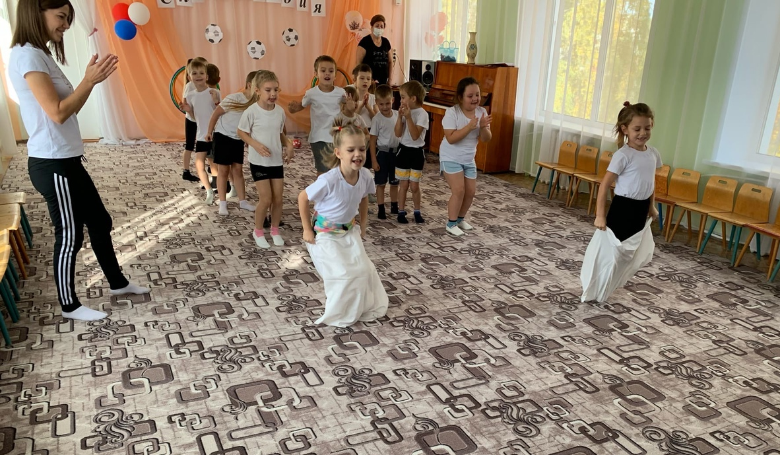

Slide 16
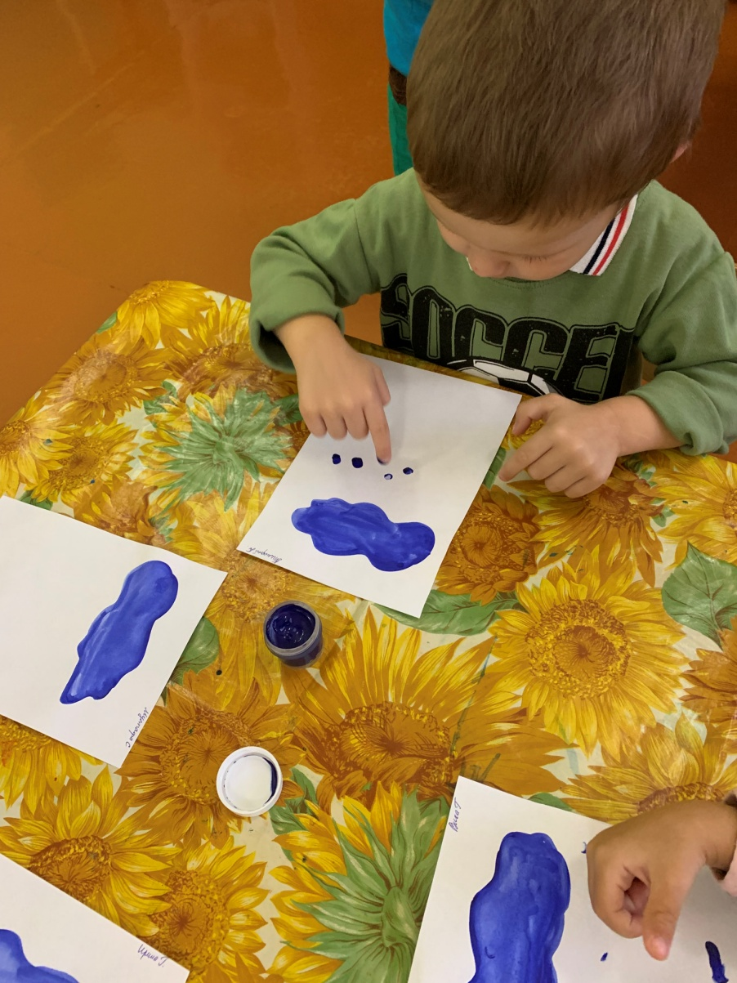
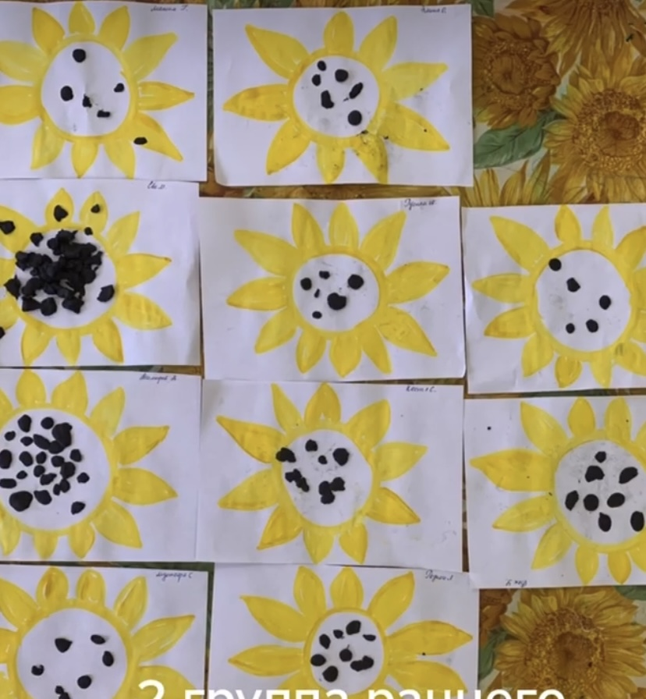
Изотерапия является средством преимущественно невербального общения, что делает её особенно ценной в работе с детьми дошкольного возраста, изобразительная деятельность является мощным средством сближения людей, изотерапия позволяет использовать работы ребёнка для оценки его состояния.

Slide 17
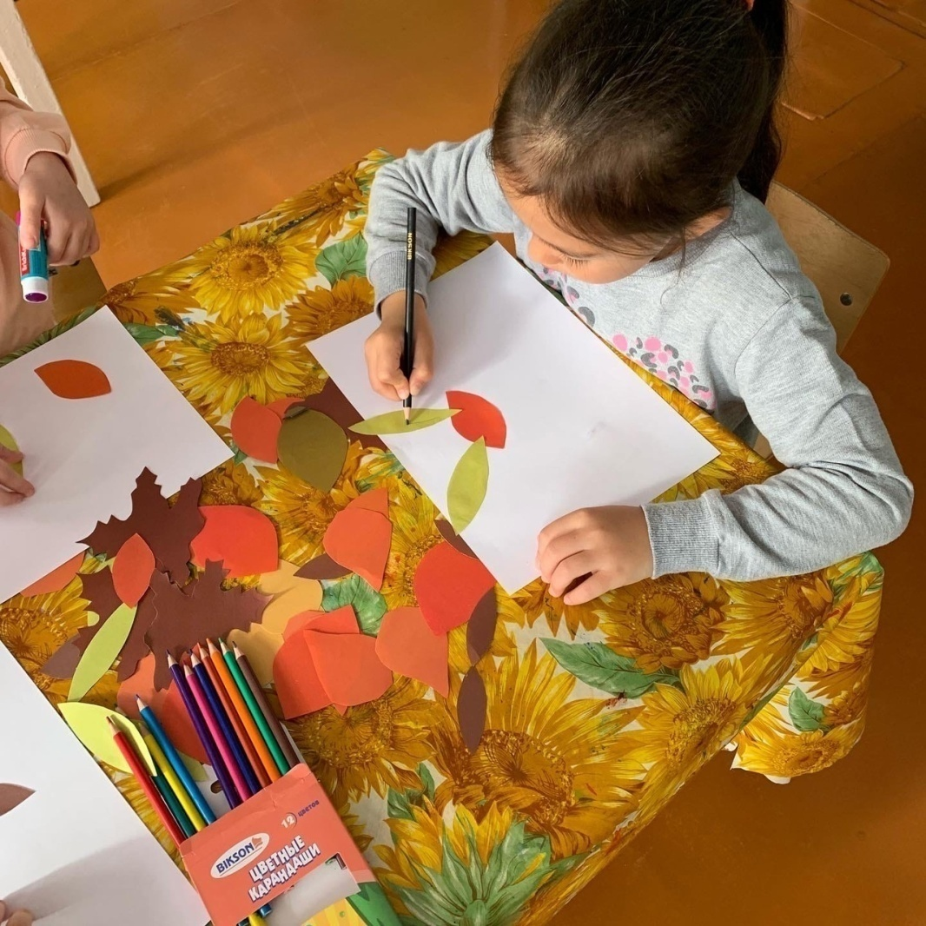
Существует много техник изотерапии:
- Марания
- Монотипия
- Штриховки, каракули-
- Рисование сухими листьями и мелкими сыпучими материалами (крупой, песком и т.д.).
- Рисование пальцами, ладонями, другими частями тела
- Рисование предметами окружающего пространства

Slide 18
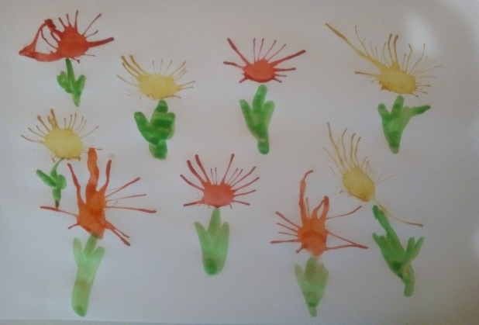
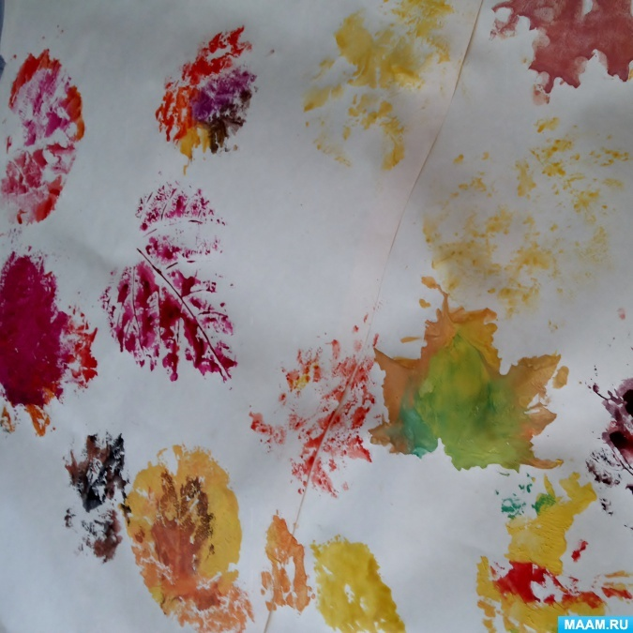
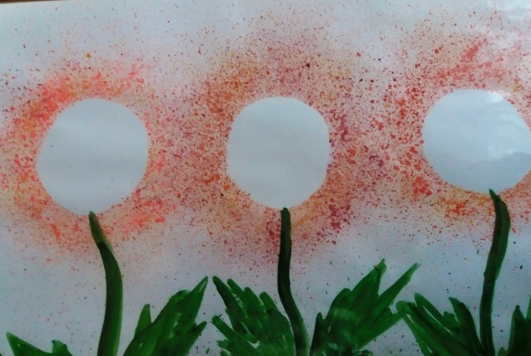
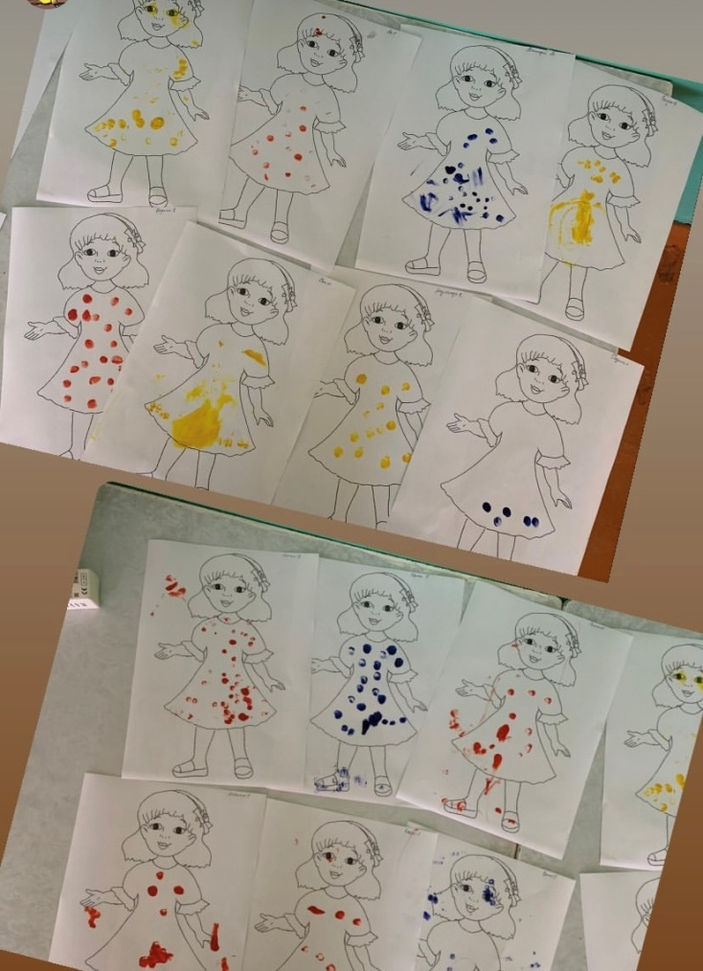
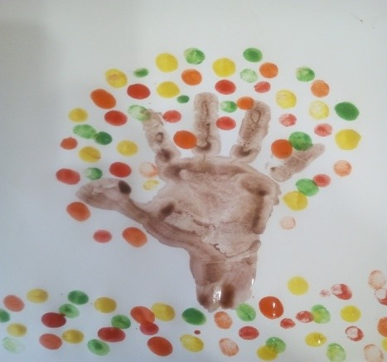

Slide 19
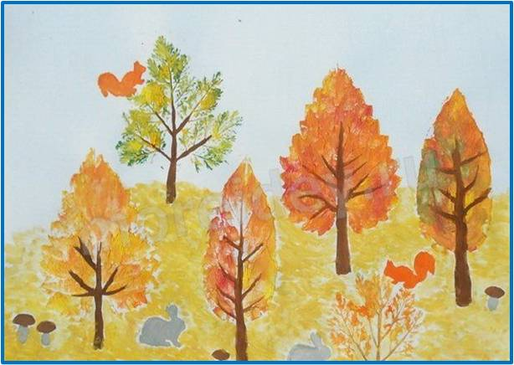
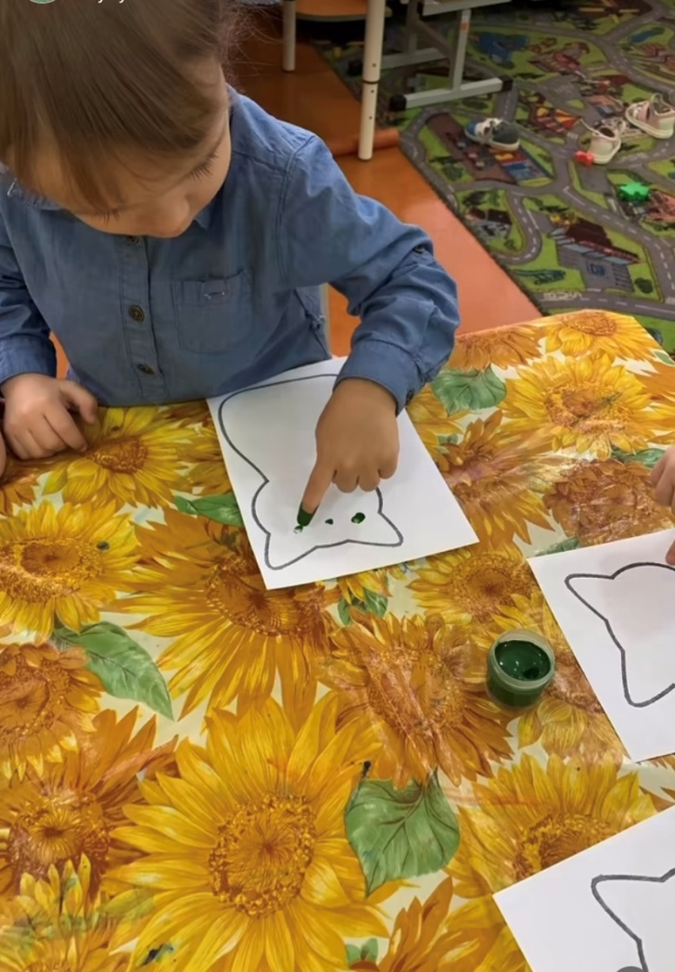
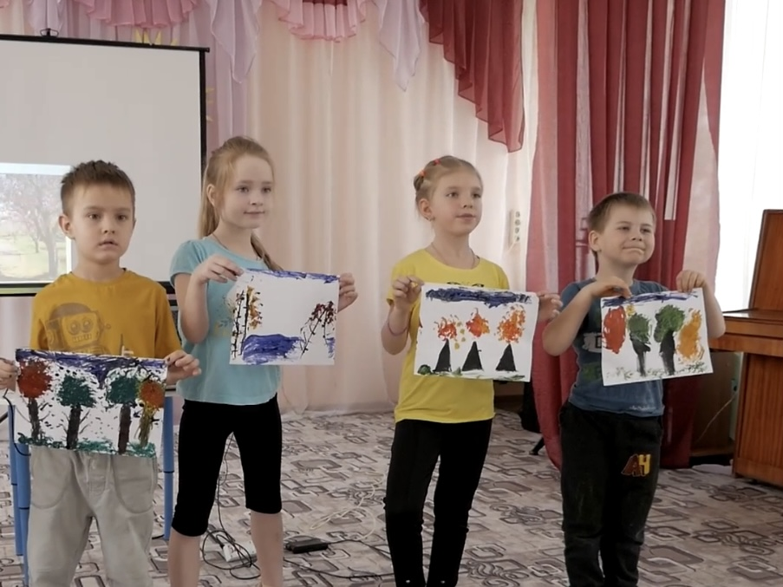
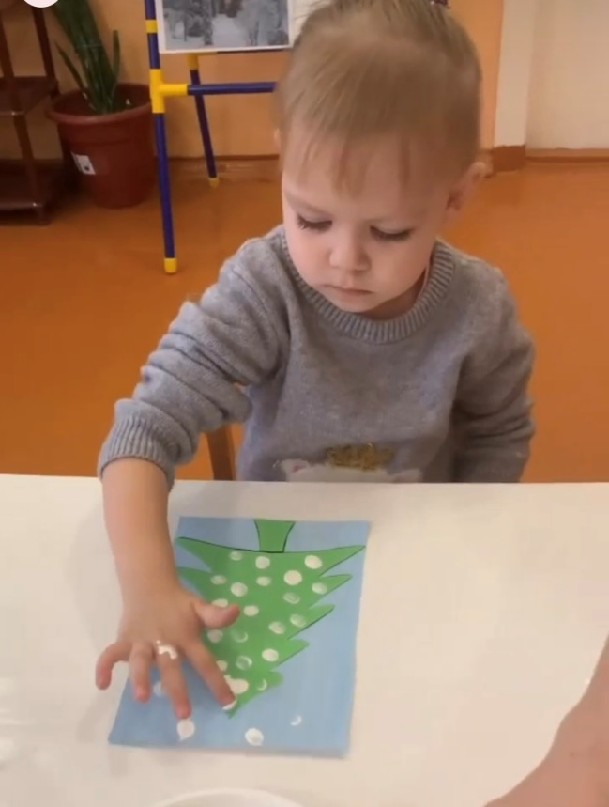

Slide 20
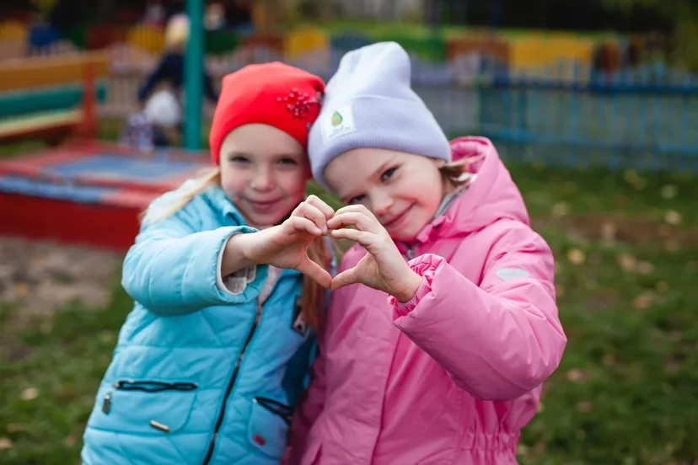
Таким образом, применяя арт – терапию, я чуточку приближаю детей к Здоровью в широком понимании этого слова- физической, социальной и психологической гармонии Человека. А также воспитываю в них доброжелательное отношение к людям, природе и, наконец, к самому себе.

